Slide 1
Rain?
과목명
학기
담당교수
E조팀원
발표일
: 산학캡스톤디자인2
: 2019-2학기
: 정호엽
: 임정준
배인규
이석준
이유겸
: 2019.12.03

Slide 2
목차
1.Rain?
2.개발 동기
3.흐름도
4.랜덤 포레스트주요 코드 설명
5.f1 score
6. 개발 사항
7.데모 정
gggggg
9.향후 개발 일정
10. 부록

Slide 3
개발 동기
대다수의 국민들은 일기예보로 비가 오는지를 확인하여 우산을 준비한다.
하지만 기상청의 예측과 다른 날씨로 곤경에 처하는 상황이 발생하여 ‘기상청’이 아닌 ‘오보청 혹은 기상 중계청＇이라는 별명이 생길 정도로 국민들의 불만과 민원이 많이 발생한다.
5년간의 기상청의 강수 유무 적중률은 45%에 불과하여 조금 더 높은 적중률을 보여 줄 방법을 강구하기 위해 프로젝트를 시작하였다.
출처: https://tv.kakao.com/channel/1449/cliplink/389608677
https://m.post.naver.com/viewer/postView.nhn?volumeNo=22863350&memberNo=22213349&vTyp e=VERTICAL

Slide 4
Rain?
기상청에서 제공하는 약10년 (2010.01~2019.11) 61개의 기상요소 값들이 포함된 누적데이터를 수집하여 가공한 전처리 데이터를 사용한다.
가공이 완료된 전처리 데이터를 사용하여 ‘Random Forest’ 알고리즘을 사용하여 다음날 강수 유무를 예측하고자 한다.

Slide 5
흐름도
시작
회귀분석(Random Forest)
기후 데이터 수집
NO
일별 기후 데이터
Top(적중률)
YES
기후 데이터 가공
최종 훈련 모델
전처리 데이터

Slide 6
시작
데이터 수집
일별 기상 데이터
데이터 가공
전처리 데이터
회귀분석 알고리즘(랜덤포레스트)
NO
TOP(적중률)
YES
최종 훈련 모델

Slide 7
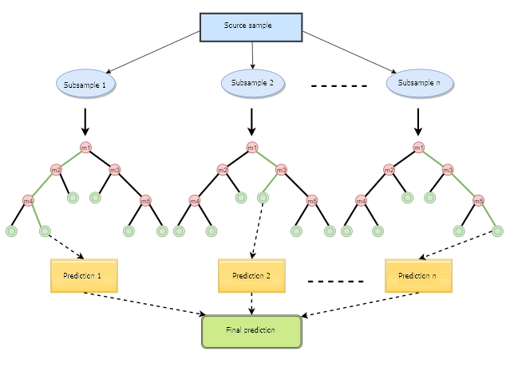
랜덤포레스트(RandomForest)
랜덤 포레스트 정의
랜덤 포레스트는 분류, 회귀 분석 등에 사용되는 앙상블 학습 방법의 일종으로, 훈련 과정에서 구성한 다수의 결정 트리로부터 분류 또는 평균 예측치(회귀 분석)를 출력함으로써 동작하는 알고리즘이다.
분석 과정
데이터로부터 중복을 허용하는 복수의 표본(Subsample)을 생성
가지치기를 하지 않은 최대 의사 결정 Tree 및 회귀분석 Tree를 구성함. 단 Tree 분기를 수행하는 Node는 Random으로 추출되는 변수 중에서 최선의 변수(Prediction)로 선정
다수의 결정 트리에서 구한 최선의 변수들을 모아 다수결로 최종 결과(Final predicion)를 도출
1
2
3

Slide 8
깃 허브

Slide 9
Q&A

